Slide 1
电路IA复习 (4-2) 正弦稳态电路的相量分析(下)
2022.8

Slide 2
本讲主要内容
ppt目录 | 对应教材章节
4 正弦稳态电路的相量分析 | 第4章
4.1 正弦量 | 4.1
4.2 正弦量的相量表示法 | 4.2
4.3 基尔霍夫定律的相量形式和电路相量模型 | 4.3-4.4
4.4 阻抗与导纳 | 4.5
4.5 正弦稳态电路的相量分析法 | 4.6
4.6 正弦电流电路的功率 | 4.7-4.8
4.7 耦合电感 | 4.9-4.10
4.8 理想变压器 | 4.11
请结合课本认真理解每页ppt。
在观看每一部分的ppt 前，可以先回忆一下相应的知识点。
对于例题的解答，有动画的可以适时暂停，想想下一步可能是什么。

Slide 3
回顾：正弦稳态电路的相量分析法
一般过程：
将电阻推广为阻抗，将电导推广为导纳；
将激励用相量形式表示，时域下的电压、电流推广为电压、电流的相量；
按线性直流电路分析方法（如回路电流法、节点电压法、戴维南定理等）计算相量模型电路，必要时借助相量图分析；
将电压、电流相量计算结果变换成正弦表达式。
也即：除了将时域表达式与相量表达式的互换外，正弦稳态电路分析和线性直流电路分析相比，没有新的内容。
本章最大难点在于：①新概念、公式多，需要反复练习、消化错题；②计算难度和计算量大；③之前线性直流电路分析方法掌握不扎实、运用不熟练（雪上加霜）。
请大家将作业题认真重做一遍，并对照答案仔细订正！

Slide 4
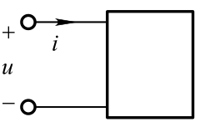
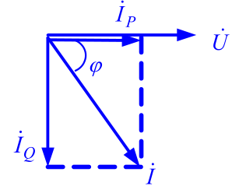
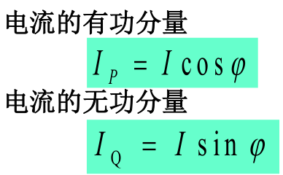
4.6 正弦电流电路的功率
(端口电压电流取关联参考方向)
一端口吸收的瞬时功率
有功功率（平均功率）
用于交换的能量的功率
(一周期内积分为0)
感性一端口
相量图
功率因数
功率因数角(对于无源一端口，就是阻抗角)
将 分解为与 一端口正交和水平的分量：
无功功率

Slide 5
4.6 正弦电流电路的功率
无功功率和有功功率共同占用设备容量？
视在功率
有功、无功和视在功率的关系(ϕ功率因数角)
有功功率: P=UIcosϕ 单位：瓦（W）
无功功率: Q=UIsinϕ 单位：乏（var）
S
Q
视在功率: S=UI 单位：伏安（VA）
ϕ
特殊：
P
电阻的有功功率:
功率三角形
纯电感的无功功率：
纯电容的无功功率：

Slide 6

4.6 正弦电流电路的功率
+
负
载
_
记
为复功率，单位为VA。
亦可表示为
直角坐标形式

Slide 7
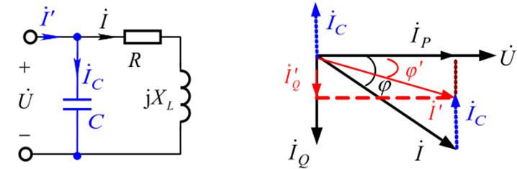
4.6 正弦电流电路的功率
最大功率传输定理(2种情况)
①负载可以任意改变时，负载获得最大功率的条件[共轭匹配]
②负载只有模可以改变而阻抗角不能变时（如纯电阻情形），
负载获得最大功率的条件 [模匹配]
R_{L}= R_{i}
Z_{L}= Z_{i}*，即
X_{L} =-X_{i}
|Z_{L}|= |Z_{i}|
功率因数的提高
原理：利用电场能量与磁场能量的相互转换，或者说利用容性无功与感性无功的相互补偿，来减少电源输出电流的无功分量，从而减小电源的无功功率。
原则：确保负载正常工作。
→一般采用并联电容方式，通过容性无功抵消感性无功。

Slide 8
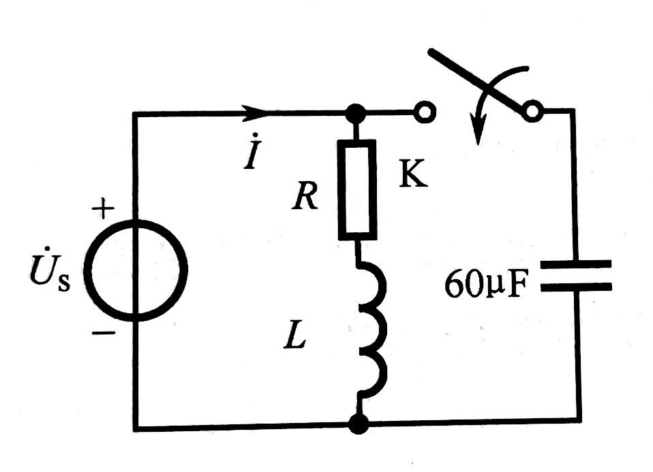
4.6 例1
如图所示正弦电流电路，已知Us＝220V，f＝50Hz，当K断开时I＝10A，cosφ＝0.5（φ为 和 的相位差）。求K接通时全电路吸收的平均功率、无功功率和功率因数。
请先独立完成后，再翻到次页查看答案！

Slide 9
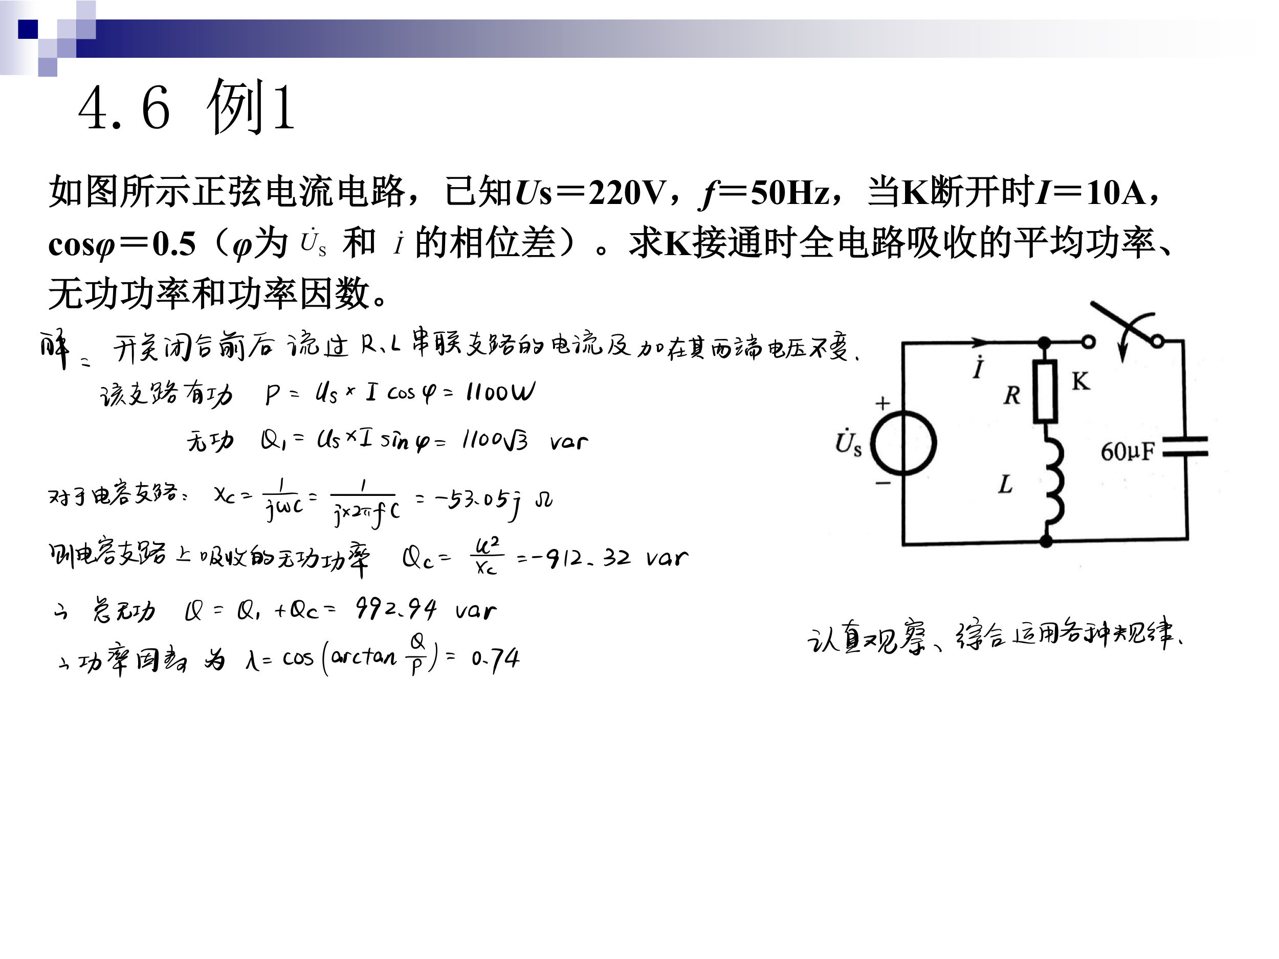

Slide 10
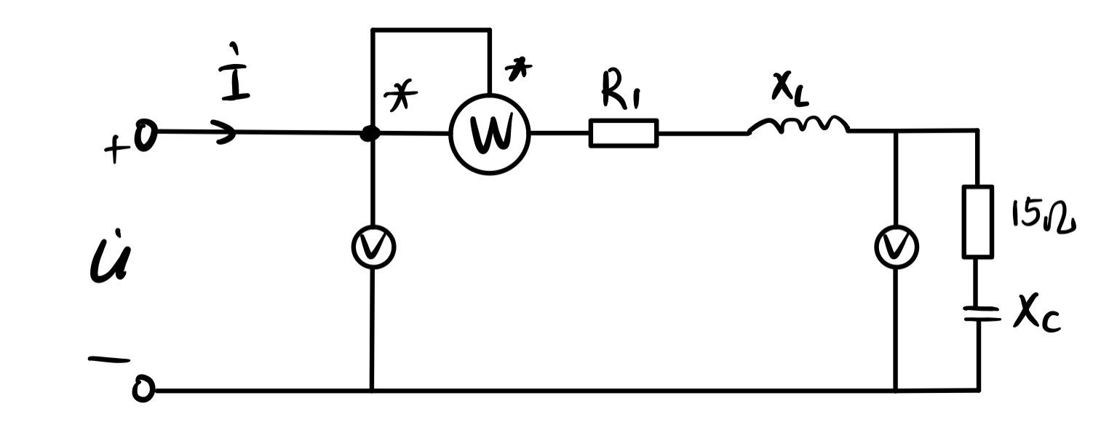
4.6 例2
如图所示正弦电流电路，已知I＝10A，两个电压表的读数均为250V，功率表的读数为2000W，求R₁、X_{L}、X_{C}。（电表均为理想表）
注：功率表的读数等于电压线圈电压有效值、电流线圈电流有效值及电压与电流相位差夹角余弦三者之积。
请先独立完成后，再翻到次页查看答案！

Slide 11
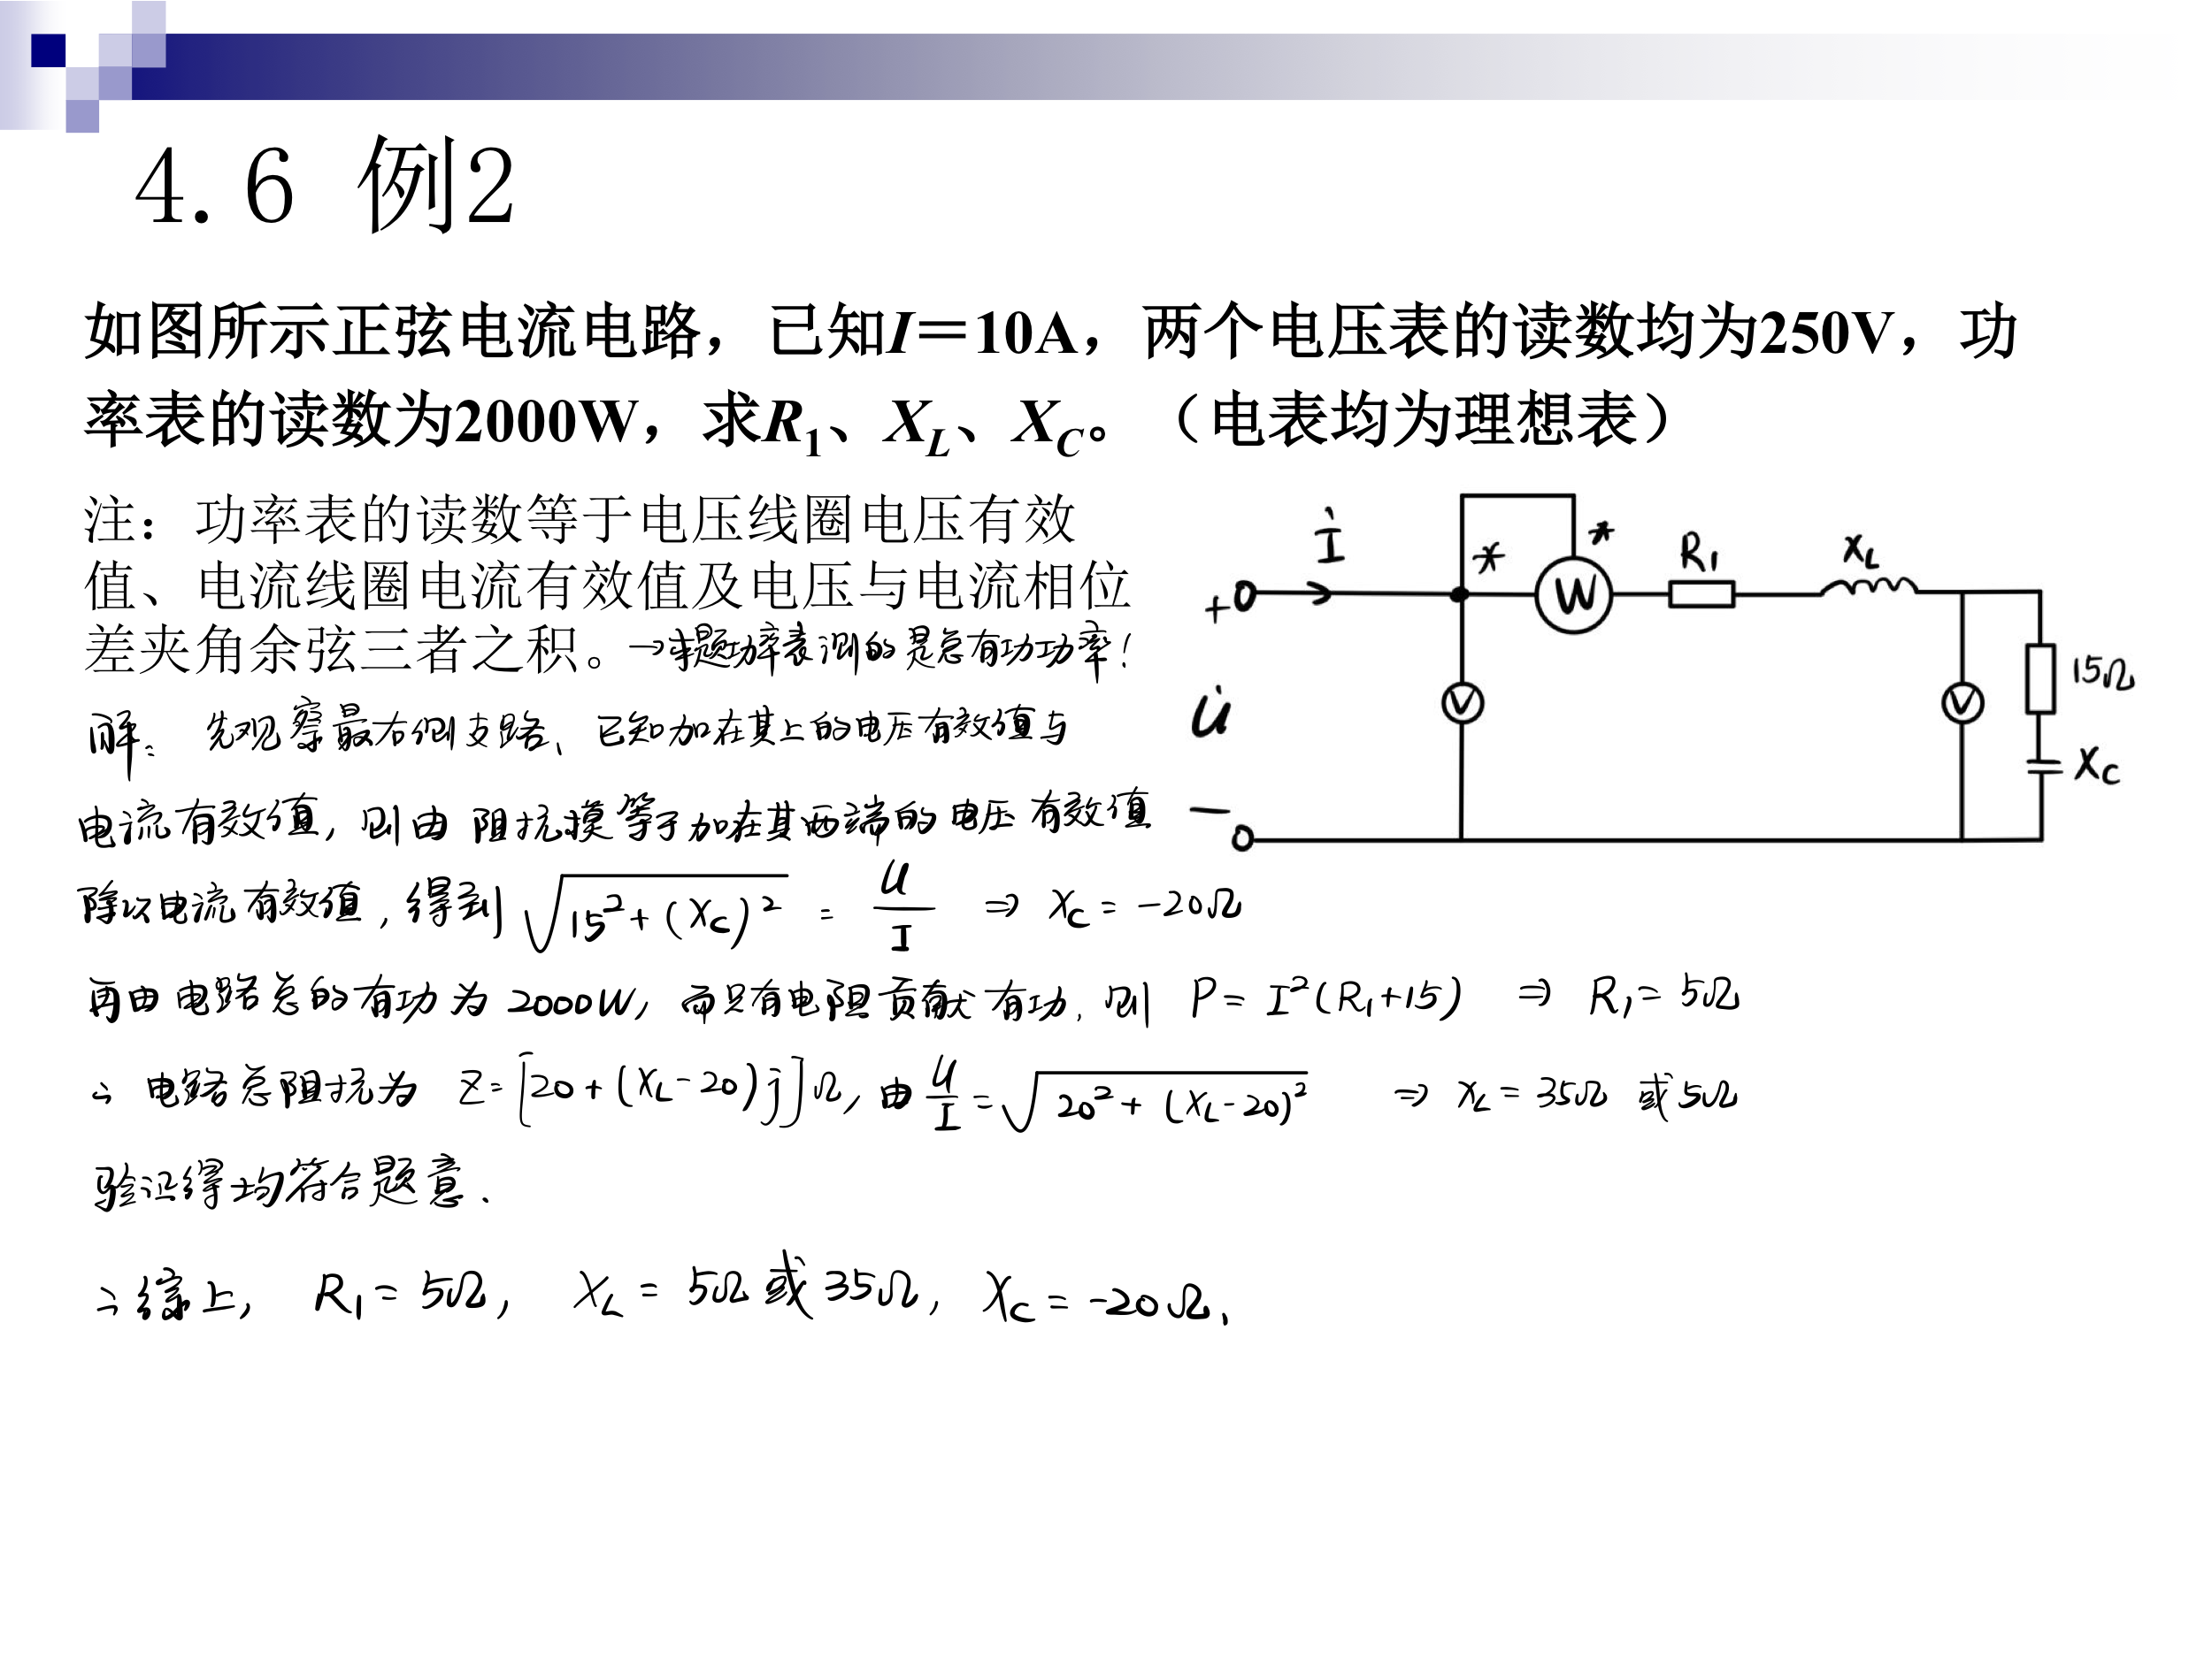

Slide 12
功率因数的提高 例题
【考试题】功率为60W的日光灯（功率因数λ＝0.5）和功率为100W的白炽灯各50只，并联接在电压为220V的工频交流电源上。则：
（1）电路总无功功率、平均功率、功率因数及流过电源的电流I；
（2）若并联进一只电容使电路总功率因数达到0.92，该电容最小是多少？
请先独立完成后，再翻到次页查看答案！

Slide 13
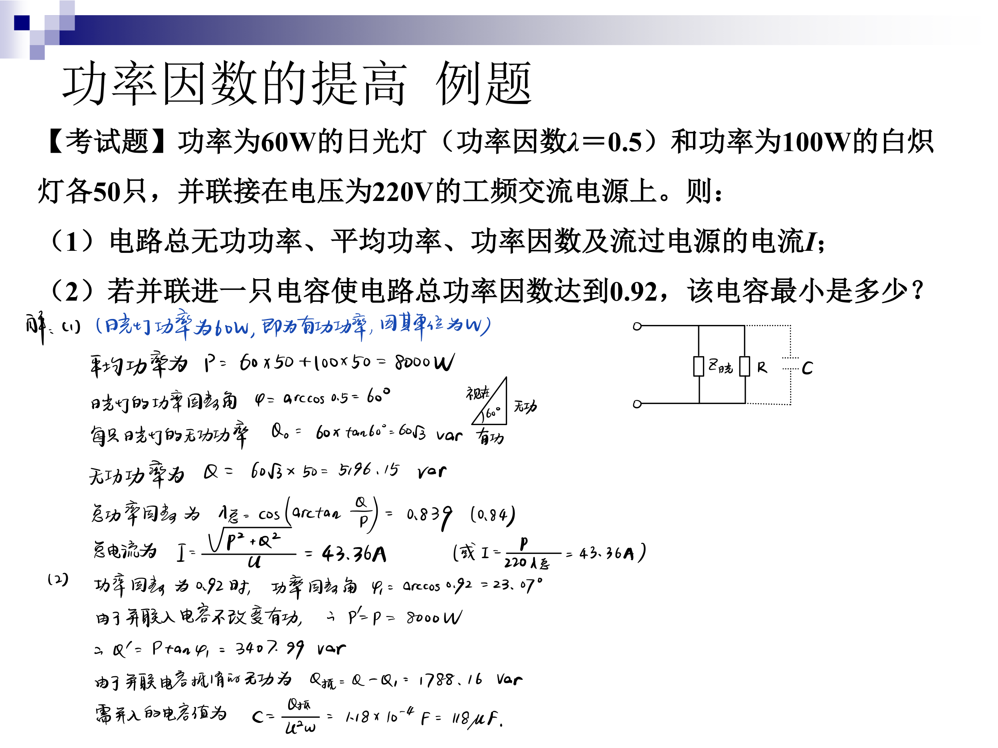
问1：cos(arctan Q/P) 为什么等于功率因数？
问2：并联入电容为什么不会改变有功功率？

Slide 14
4.7 耦合电感
i₁
M
i₂
i₁
i₂
M
+
*
*
+
+
*
+
u₁
L₁
L₂
u₂
u₁
L₁
L₂
u₂
_
_
_
_
*
时域形式
参考方向确定详见群文件“耦合电感补充.pdf”

Slide 15
4.7 耦合电感
i₁
M
i₂
i₁
i₂
M
+
_
－
*
*
*
+
u₁
L₁
L₂
u₂
u₁
L₁
L₂
u₂
＋
_
+
_
*
i₁
M
i₂
i₁
M
i₂
+
*
*
+
+
*
+
u₁
L₁
L₂
u₂
u₁
L₁
L₂
u₂
_
_
_
_
*
练习：时域形式？

Slide 16
4.7 耦合电感
i₁
M
i₂
+
+
时域
（瞬时值形式）
*
*
u₁
L₁
L₂
u₂
_
_
利用相量的微分规则
jωM
+
+
相量域
（相量形式）
*
*
jωL₁
jωL₂
_
_
当参考方向发生变化时，类似地可写出相量形式的电路模型和方程。

Slide 17
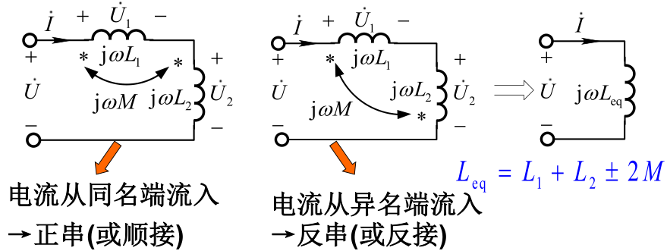
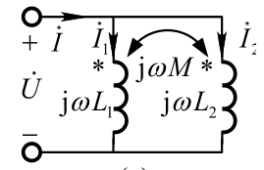
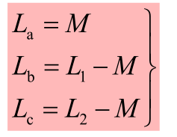
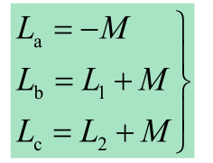
4.7 耦合电感
去耦合等效
一、串联
顺串＋ 反串－
二、并联
(在左边长出一个M或﹣M)
同名端并联 异名端并联

Slide 18
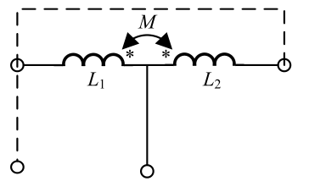
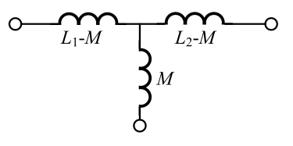
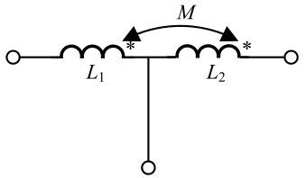
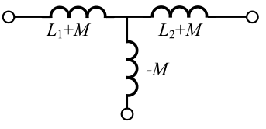
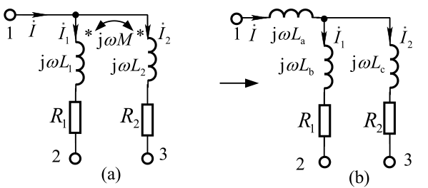
4.7 耦合电感
去耦合等效
三、T形
等效
同名端接在一起
中间长出一个M
等效
同名端未接在一起
中间长出一个 ﹣M
接近实际的耦合电感电路模型
（上述等效的延伸）

Slide 19
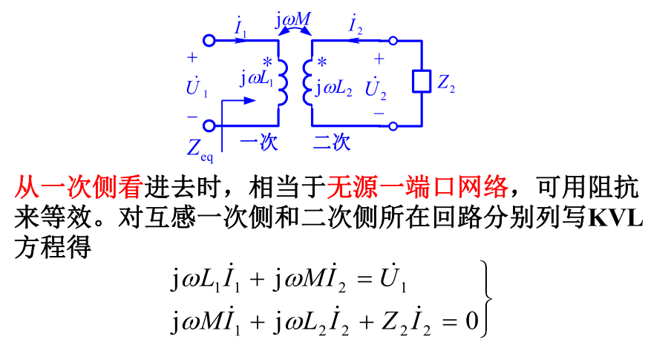
4.7 耦合电感
阻抗变换作用

Slide 20
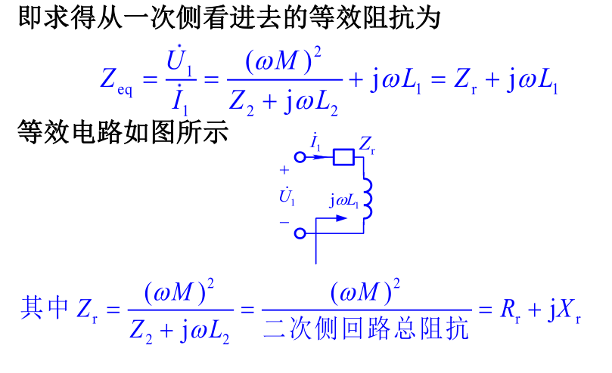
4.7 耦合电感
阻抗变换作用
注意分母包含两部分

Slide 21
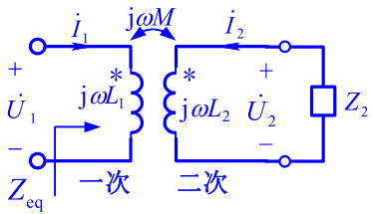
4.7 耦合电感
总结（含互感元件的正弦电流电路分析）：
基本方法：列写相量形式的电路方程。
注1：当两个耦合电感线圈相连或存在公共节点时，应恰当利用去耦合等效，将电路变换成不含互感的电路来分析。
注2：因为互感元件方程一般是用电流来表示电压，所以在列写方程时常以电流为待求量，也就是列写支路电流方程和回路电流方程。
注3：当互感线圈的一次侧接电源，则从二次侧看进去时相当于含独立源一端口网络，可用戴维南电路或诺顿电路来等效。
注4：电路结构形如右图时，常将二次侧阻抗等效至一次侧。

Slide 22
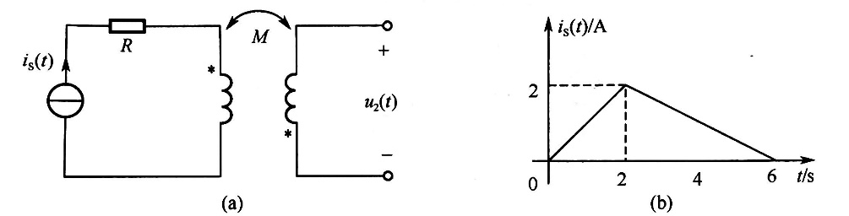
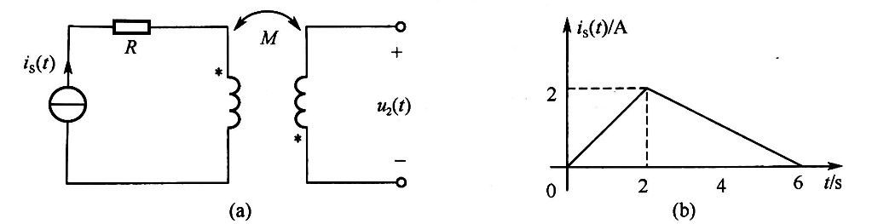
4.7 例1
【参考方向】图(a)所示电路，R＝100Ω，M＝20H，电流源的波形如图(b)所示，画出耦合电感二次侧电压u₂(t)的波形。

Slide 23
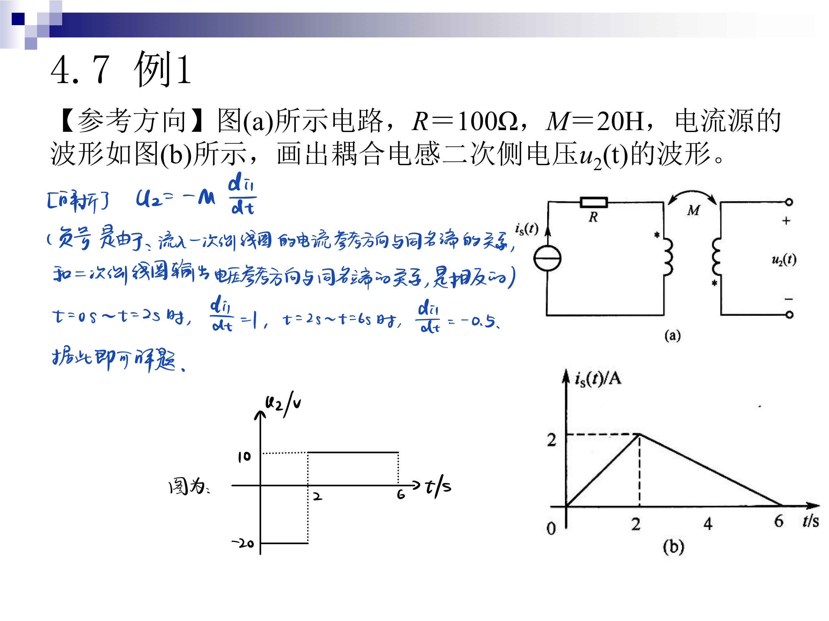

Slide 24
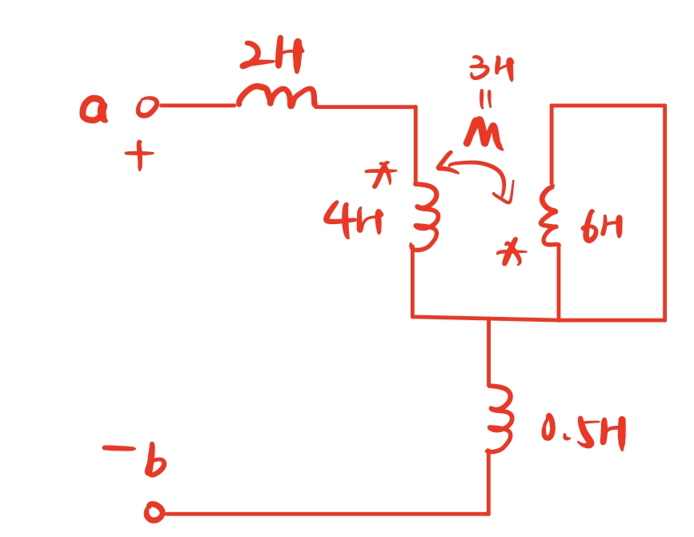
4.7 例2（等效&一般方法）
求图示电路等效电感L_{ab}＝__________H。

Slide 25
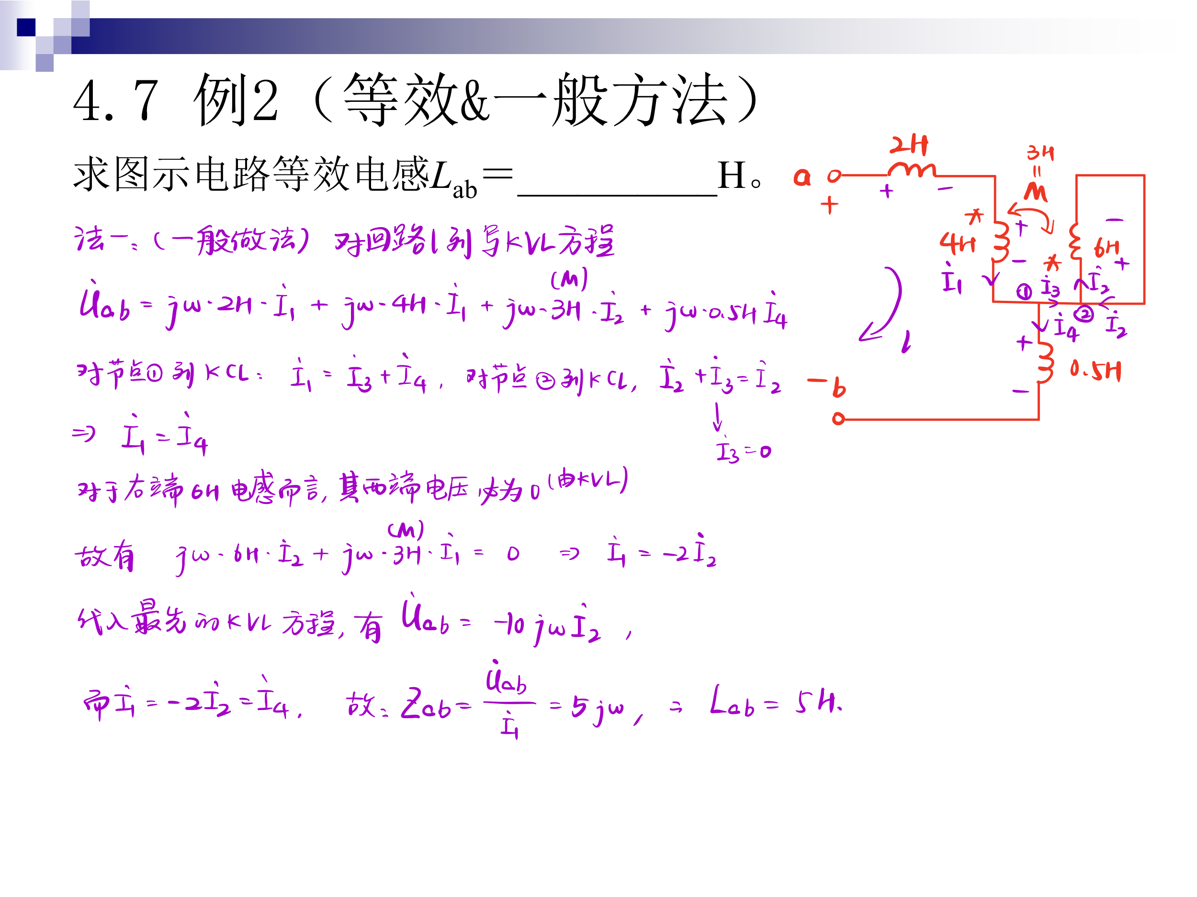

Slide 26
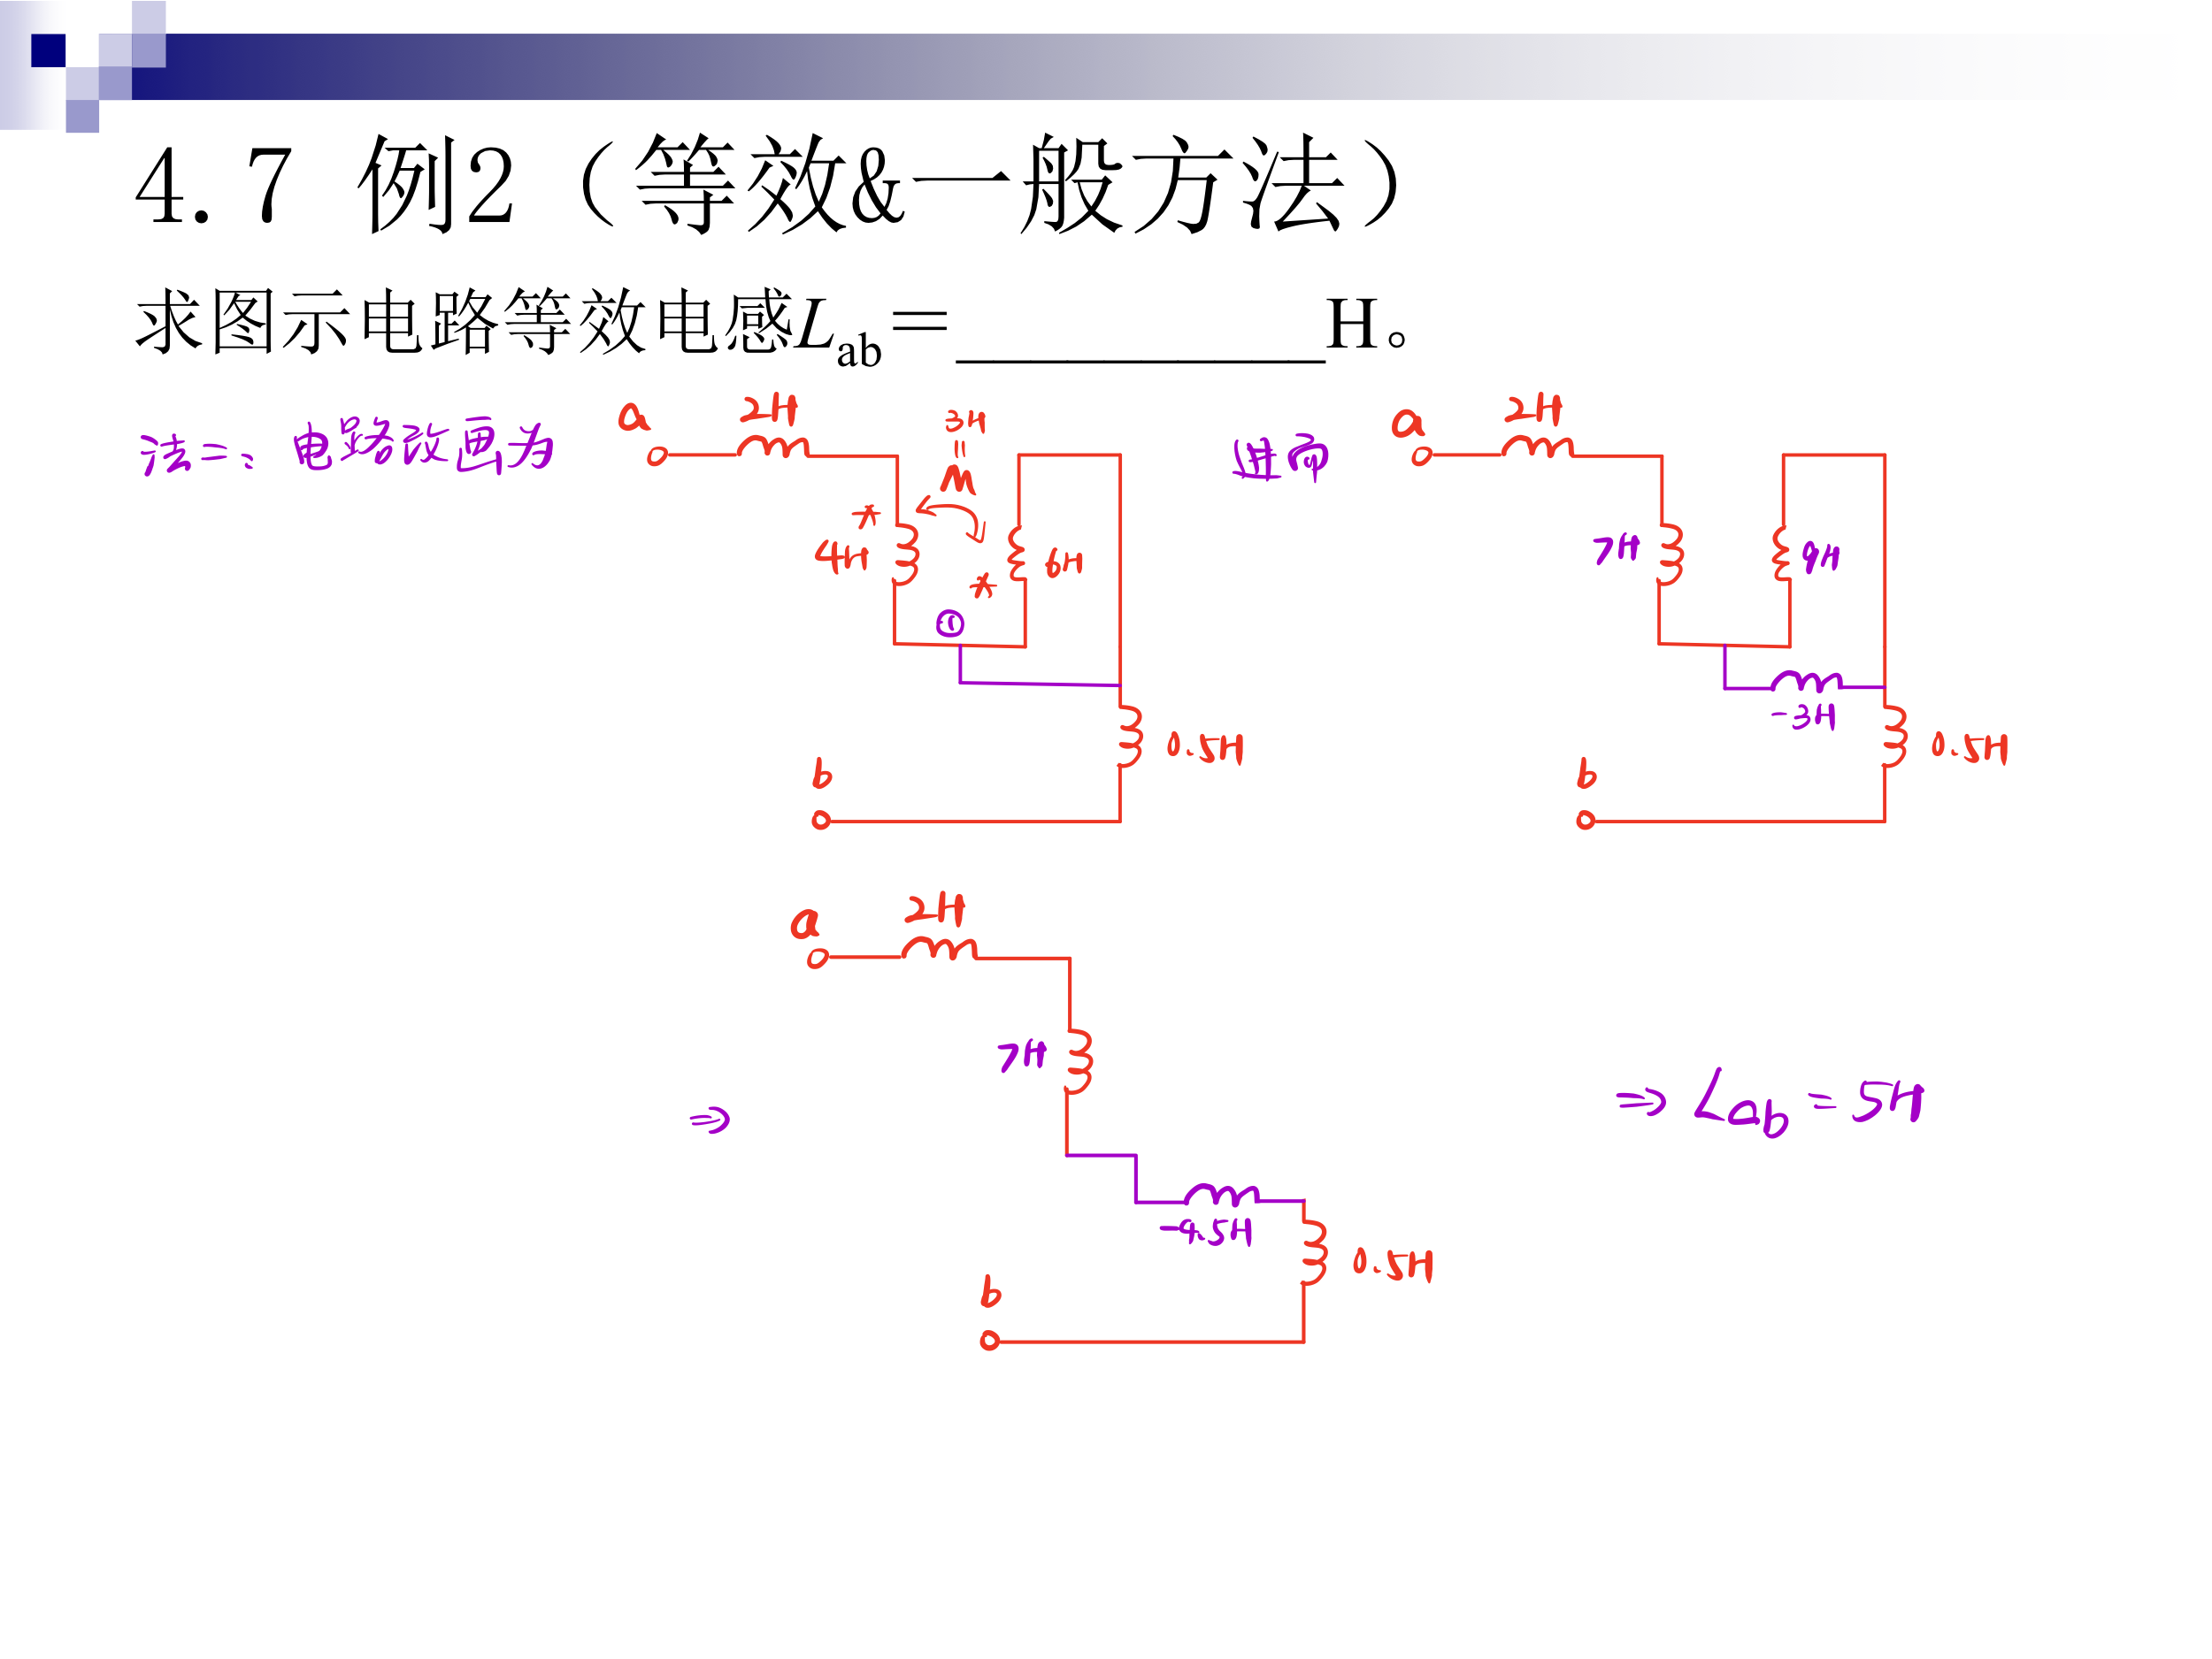

Slide 27
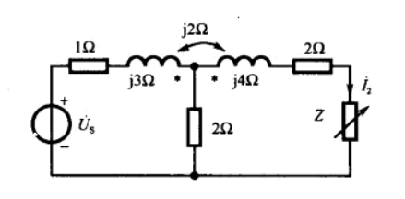
4.7 例3（含互感综合题，滚动复习）
图示电路，已知 ，求负载Z为何值时可获得最大功率，并求其最大功率和电流I₂。

Slide 28
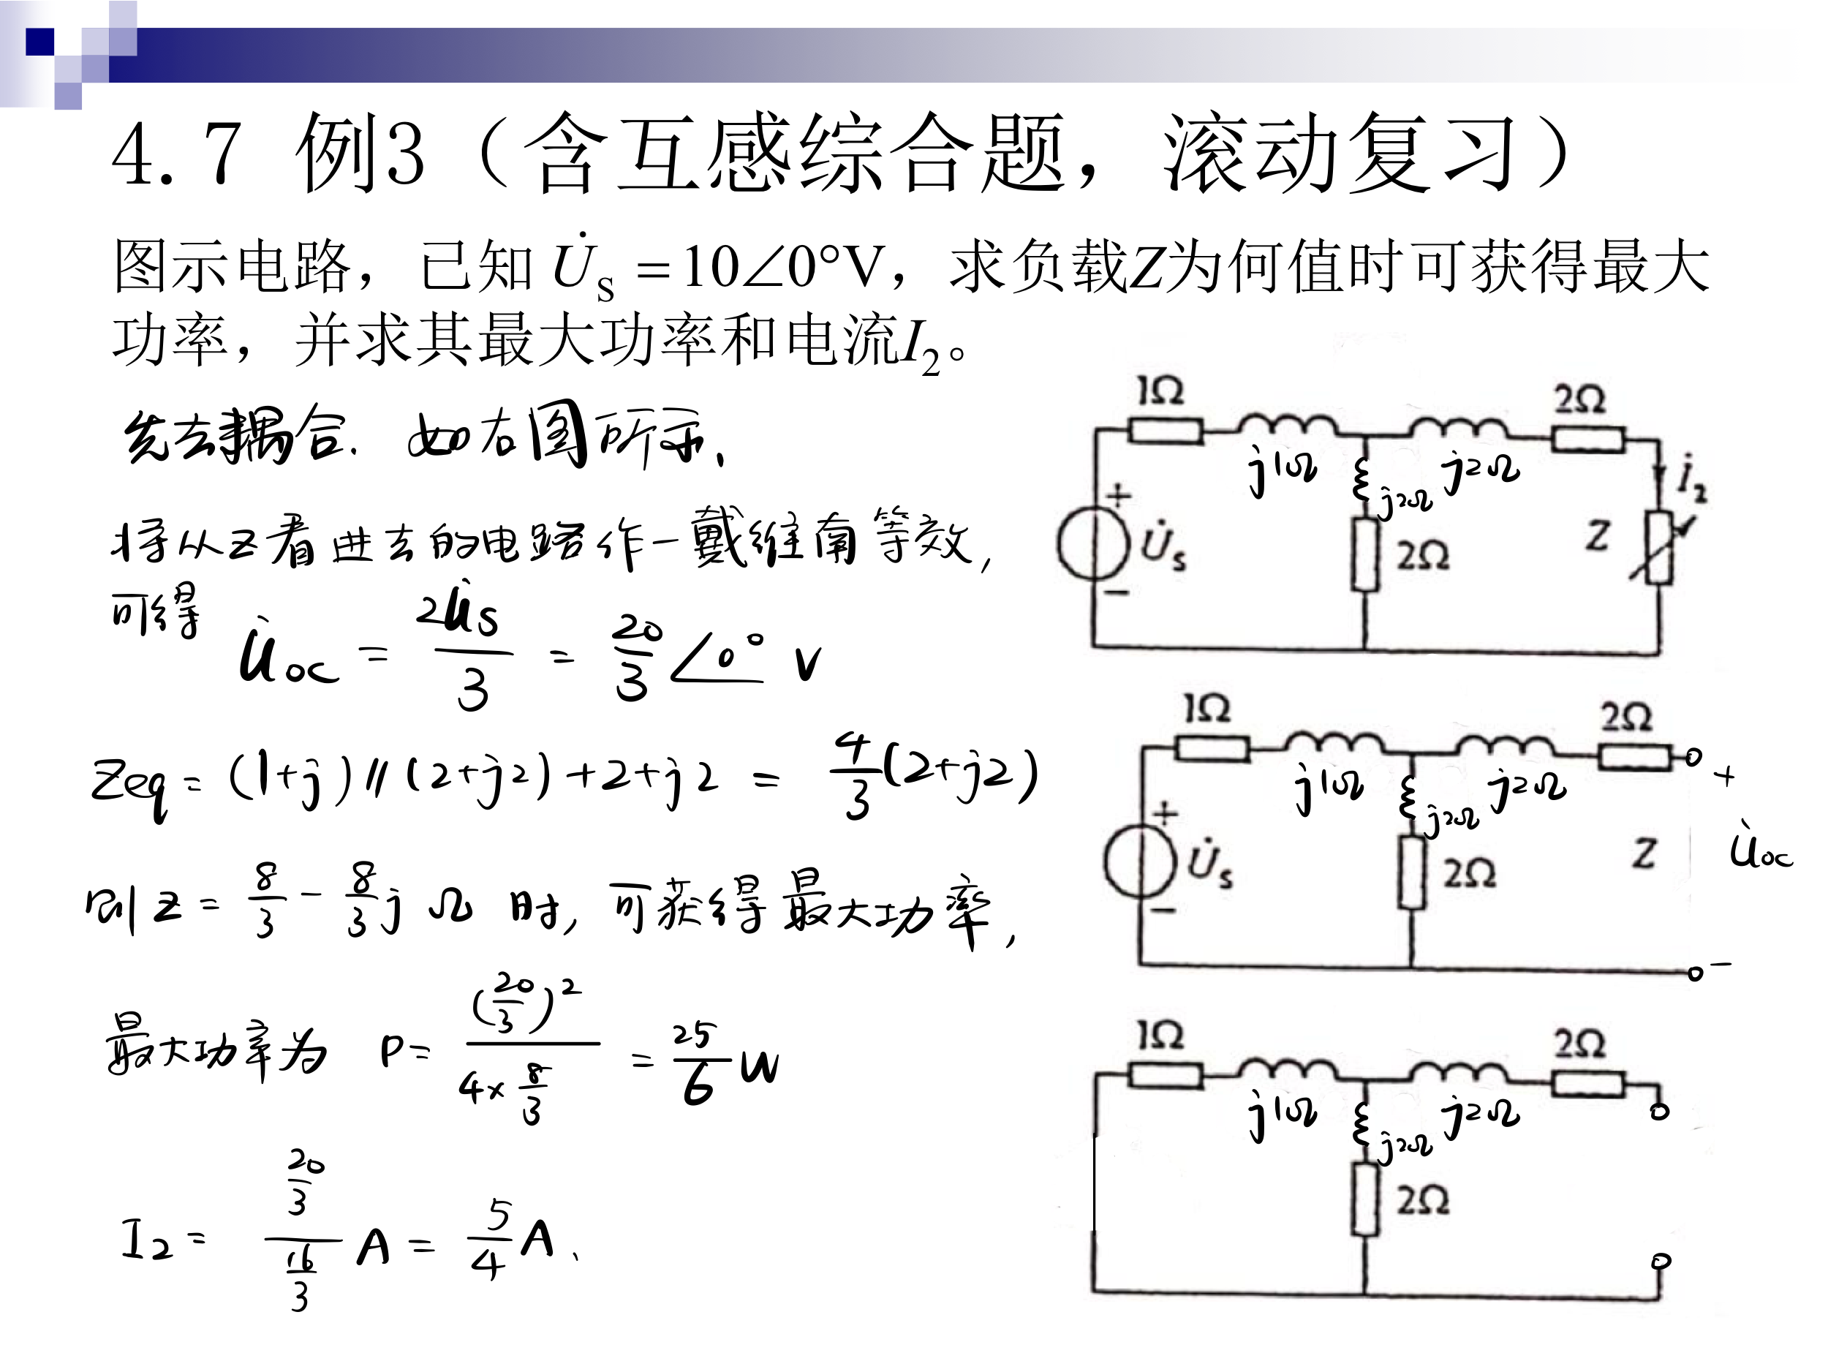

Slide 29
4.8 理想变压器
n : 1
一次侧、二次侧电压电流变换关系
（注意参考方向）
①
+
+
*
*
②
电压u₁、u₂的参考方向相对同名端相同，
否则改变上述方程①的正负号；
电流i₁、i₂的参考方向相对同名端相同，
否则改变上述方程②的正负号。
-
-
理想变压器的电路模型
既不储能，也不耗能，在电路中只起传递信号和能量的作用。（非能元件）
n : 1
+
-
*
*
参考书P124的
图4.58
-
+

Slide 30
4.8 理想变压器
理想变压器的阻抗变换性质
n : 1
+
+
*
*
+
Z
n²Z
-
-
-
原边（一次侧）等效电路
即当理想变压器二次侧接阻抗Z时，折算到一次侧将得等效阻抗为n²Z
（此结果与参考方向选取无关）
上页答案：

Slide 31
4.8 例1
图示电路中，要求u₁= u₂，变比n应为多少?
请先独立完成后，再翻到次页查看答案！

Slide 32
例1解
图示电路中，要求u₁= u₂，变比n应为多少?
解：首先注意题干要求的是u₁=u₂ (瞬时值相等)，也就是说u₁和u₂每时每刻都要相等。若是U₁=U₂，则含义不同。
由变压器特性方程可知
对左回路应用KVL方程
将式(1)代入式(2)，考虑到u₁= u₂ ，可得
解得n＝0.5
这个题在哪里见过？之前是否整理过？

Slide 33
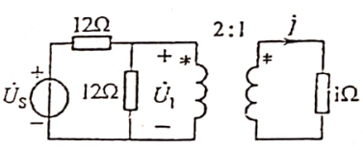
4.8 例2
图示为含有理想变压器的电路，已知 ，求
1Ω
请先独立完成后，再翻到次页查看答案！

Slide 34
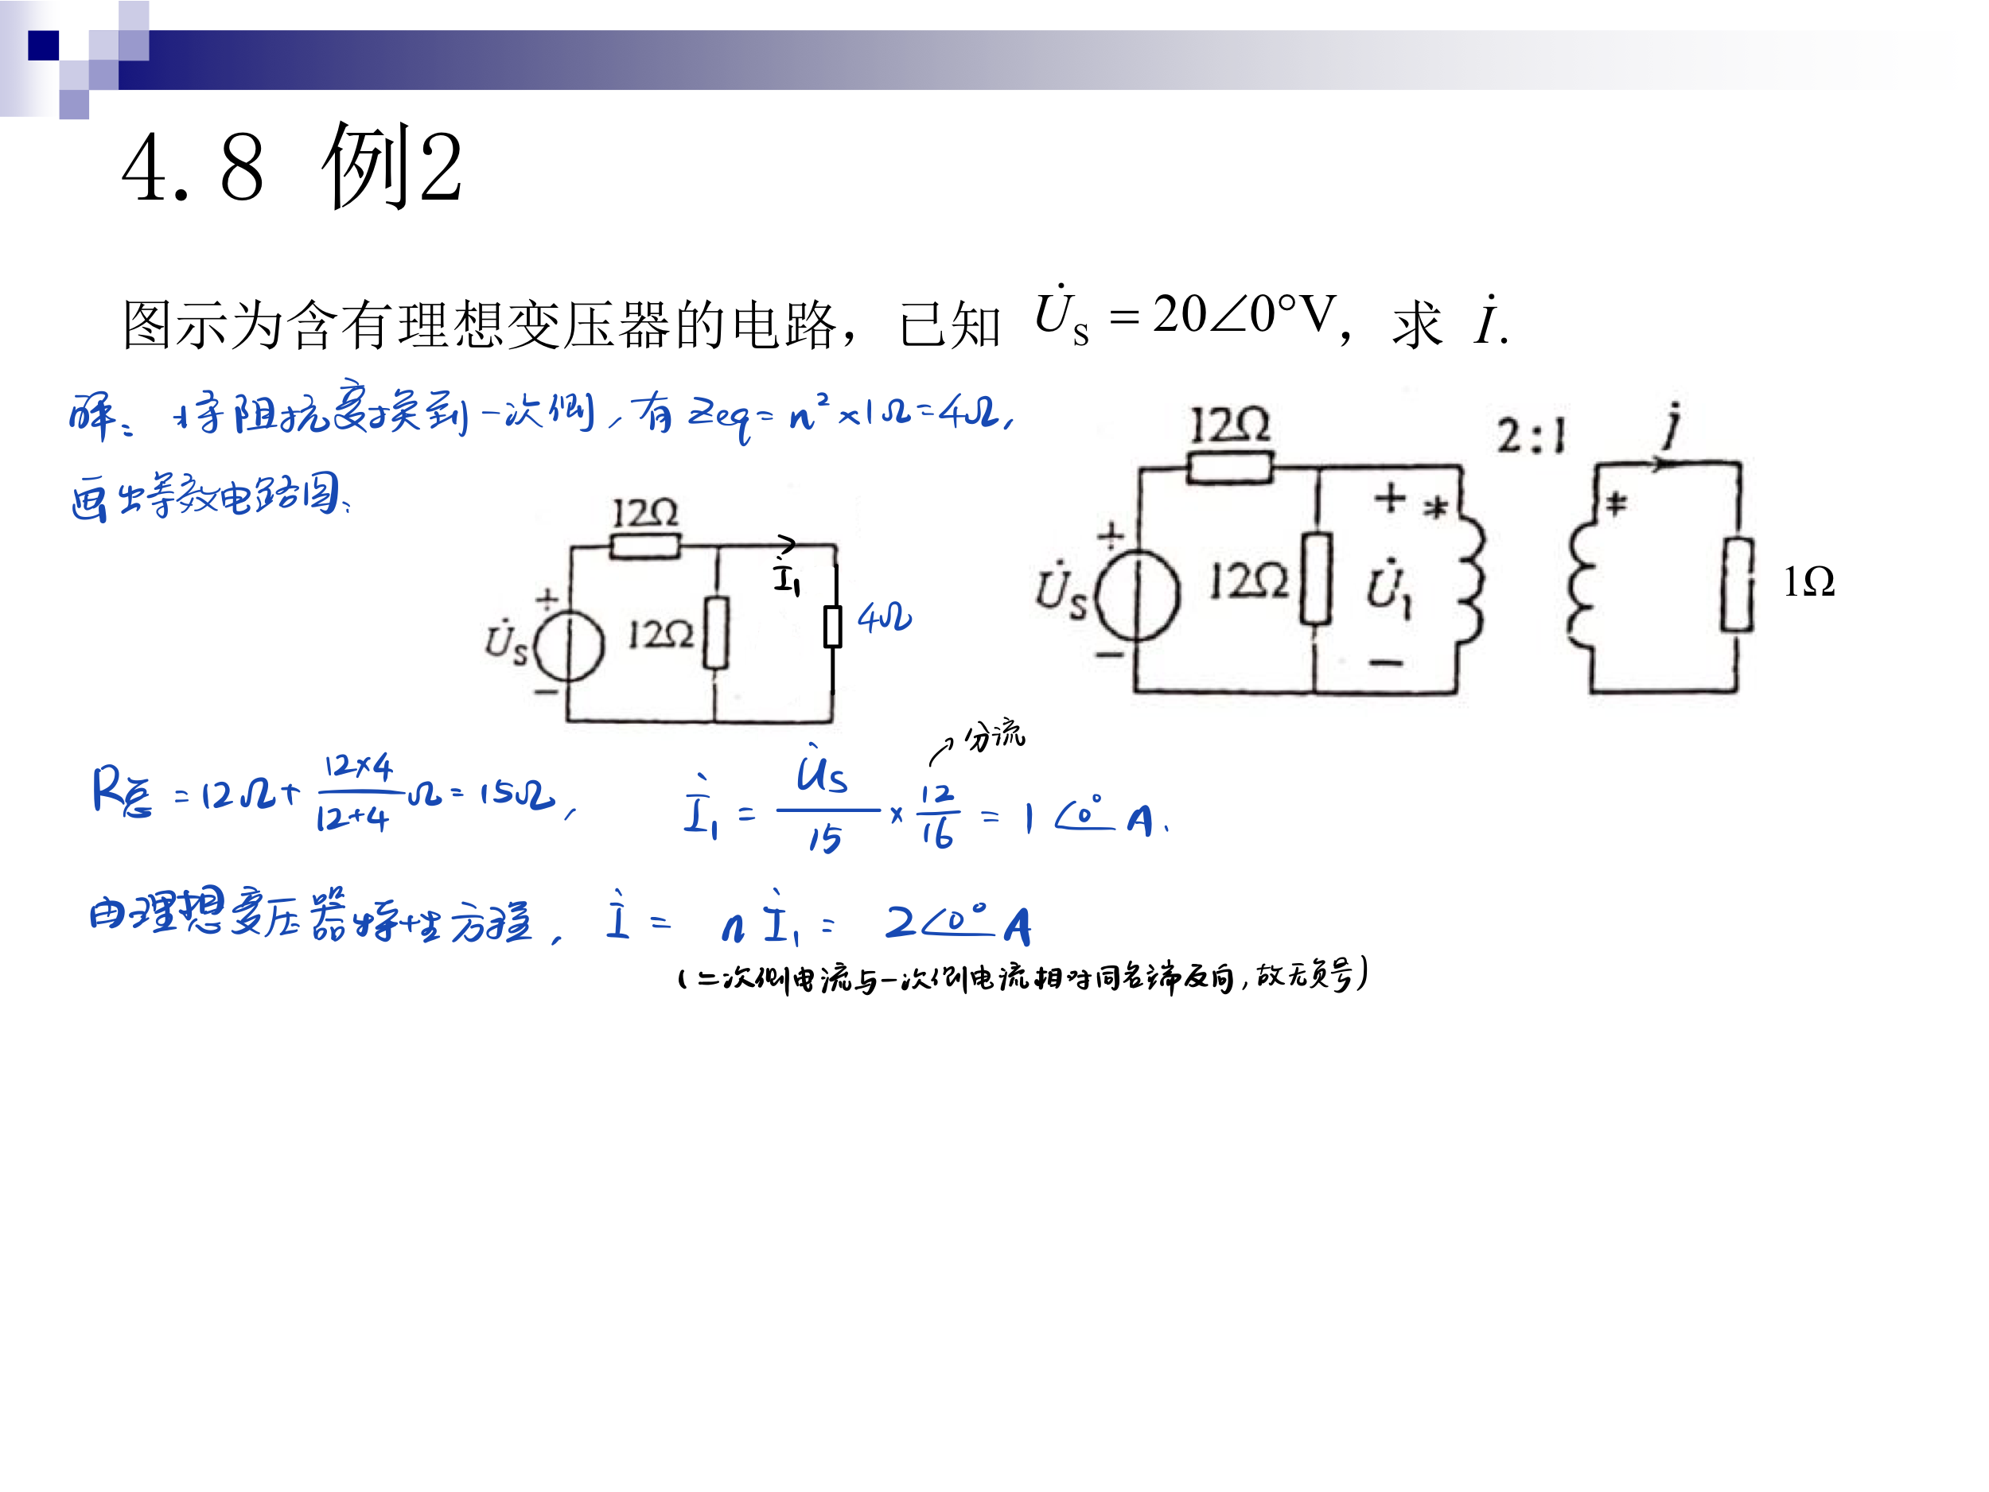

Slide 35
4.8 例3
图示电路中电源电压U_{S}＝100V，内阻R_{S}＝5Ω，负载阻抗Z_{L}＝(16＋j12)Ω，问理想变压器的变比n为多少时，Z_{L}可获得最大功率？试求此最大功率。
请先独立完成后，再翻到次页查看答案！

Slide 36
例3解
图示电路中电源电压U_{S}＝100V，内阻R_{S}＝5Ω，负载阻抗Z_{L}＝(16＋j12)Ω，问理想变压器的变比n为多少时，Z_{L}可获得最大功率？试求此最大功率。
解：由理想变压器的阻抗变换关系得
(将阻抗等效到一次侧成为 )
此时获得最大功率条件是模匹配，即
(模匹配：内阻抗和负载阻抗的模相等)
由此求得：
问题：一般而言，处理最大功率传输的题目，是将负载以外的部分作戴维南等效，求出等效的电源和内阻抗，然后将负载进行共轭匹配或模匹配。但是，此处涉及的理想变压器的最大功率传输问题，负载接在二次侧时，为什么可以将负载等效到一次侧来（如上述过程），然后按照最大功率传输定理解题呢？
原因：此处等效不改变功率！因此，所求得的 等效到一次侧的那个“负载”的功率及其获得最大功率的条件，也就是原来（未等效前）的那个负载的最大功率及其获得最大功率的条件。（即：等效前后不改变负载的功率时可以把负载进行等效，类似题见书本习题4.29）

Slide 37
例3解
图示电路中电源电压U_{S}＝100V，内阻R_{S}＝5Ω，负载阻抗Z_{L}＝(16＋j12)Ω，问理想变压器的变比n为多少时，Z_{L}可获得最大功率？试求此最大功率。
设 ，则理想变压器原端电流：
副端电流为
负载吸收的最大平均功率为
(对于一个阻抗Z＝R＋jX，若通过其的电流有效值为I，则负载吸收的平均功率为 ，无功功率为Q＝I²X，请尝试自行推证。

Slide 38
本讲内容结束 谢谢！
2022.8

